Slide 1
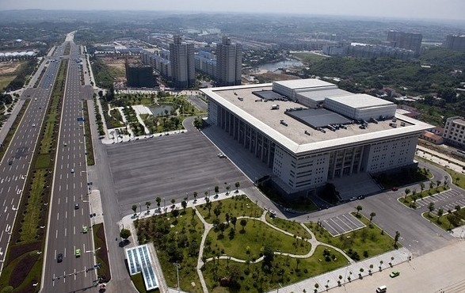
岳阳会展中心试驾场地
岳阳会展中心试驾场地，位于岳阳市区主干道岳阳大道东与通海南路交叉路口东南位置，是岳阳市区内屈指可数承接大型活动场所。岳阳会展中心试驾场地。总面积10000㎡ （长100m，宽100m），全封闭柏油地面，提供水、电、客户休息区。可举办各类试乘试驾，安驾培训，车辆性能测试，新车发布会等大型活动。

Slide 2
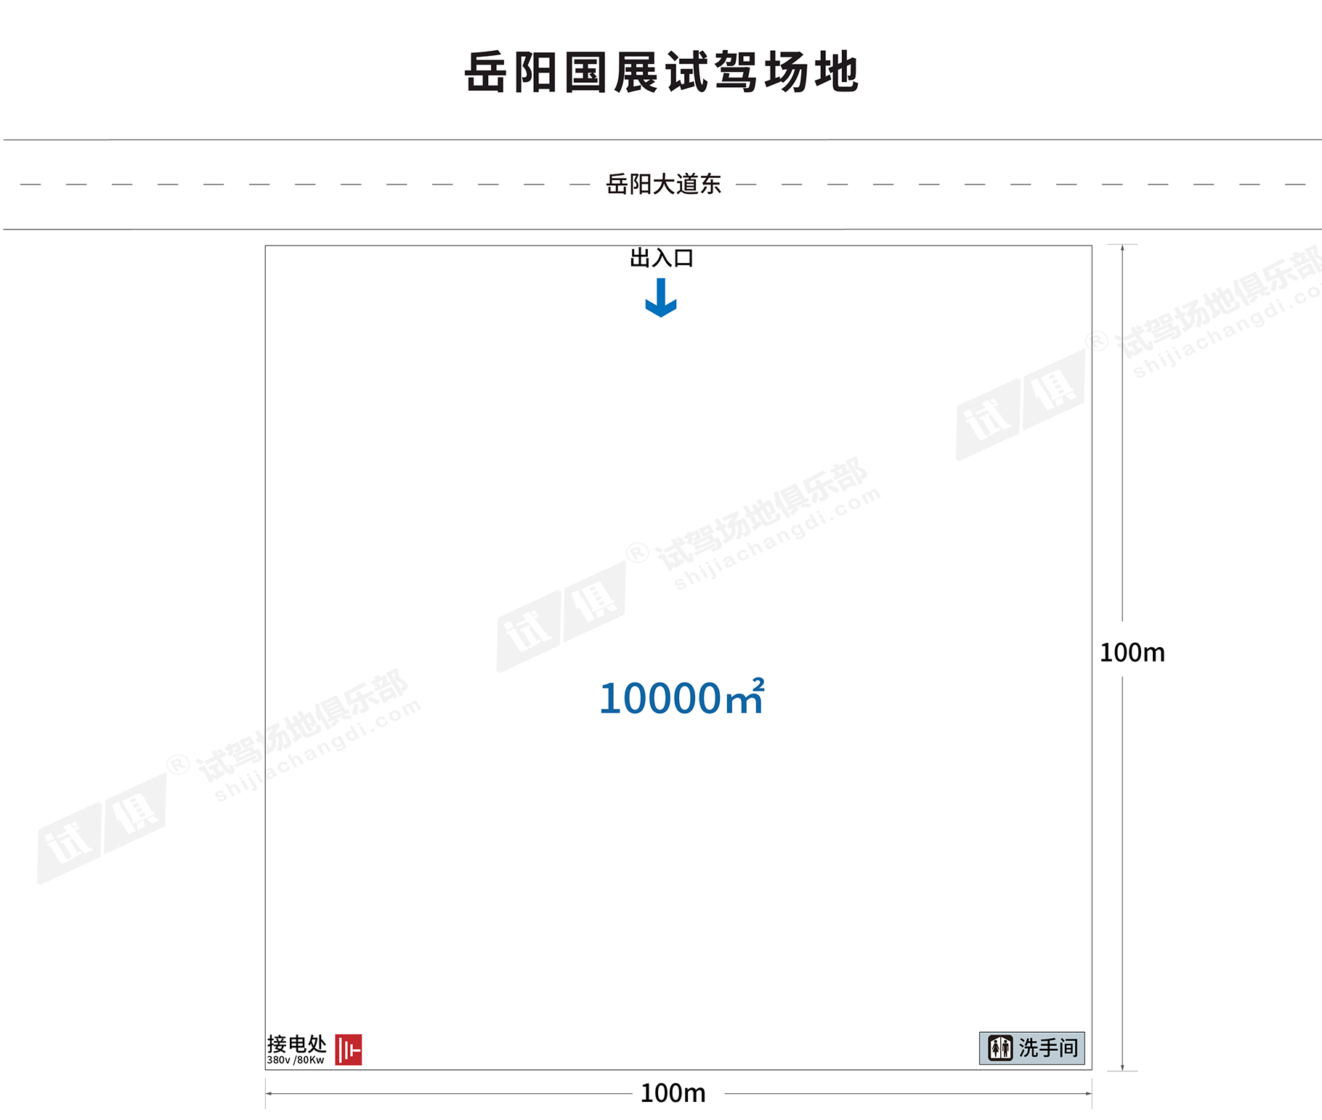
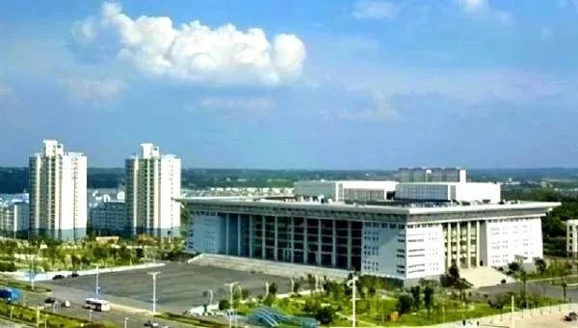
场地费用：2万/天
场地面积：长100米 宽100米 柏油地面 全封闭
供电供水：380v/80kw 方便接水 固定洗手间
配套设施：停车位 休息室

Slide 3
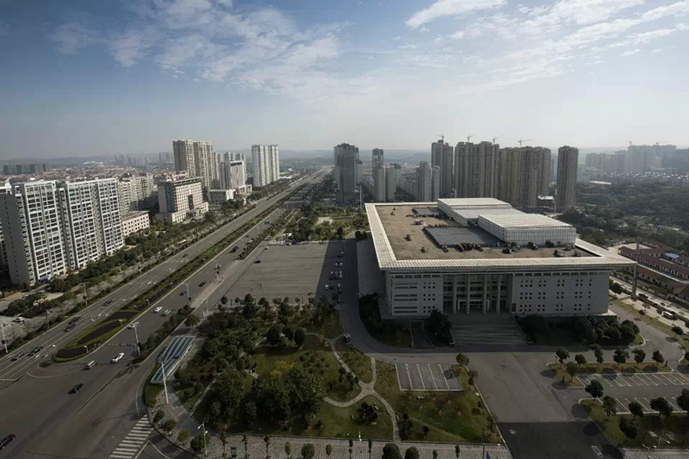
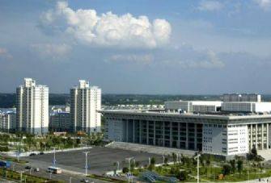
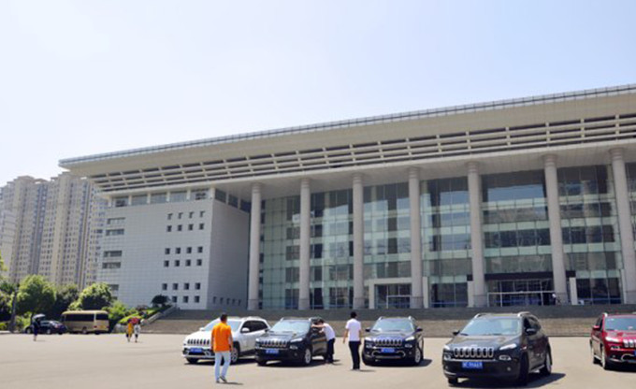
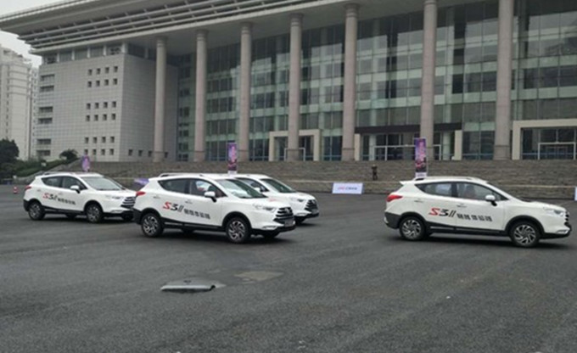
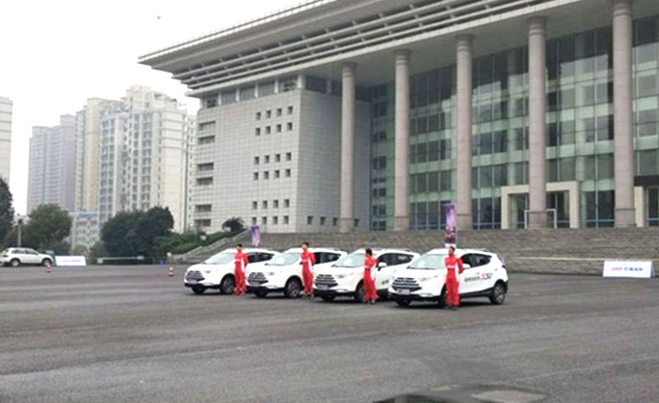
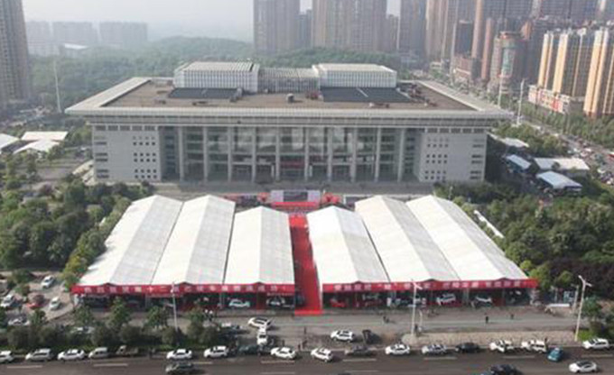
场地实景图
场地实景图
Jeep自由光车友活动
Jeep自由光车友活动
Jeep自由光车友活动
会展中心汽车团购活动

